Slide 1
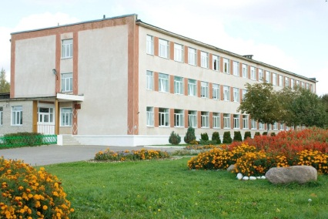
Мастер-класс
УЧИМСЯ, ПОЗНАЁМ, ИССЛЕДУЕМ, ДЕЙСТВУЕМ: КАК НАУЧИТЬ МЛАДШЕГО ШКОЛЬНИКА УЧИТЬСЯ
С. Иванюшина,
учитель начальных классов
ГУО «Средняя школа №1 г. Логойска»

Slide 2
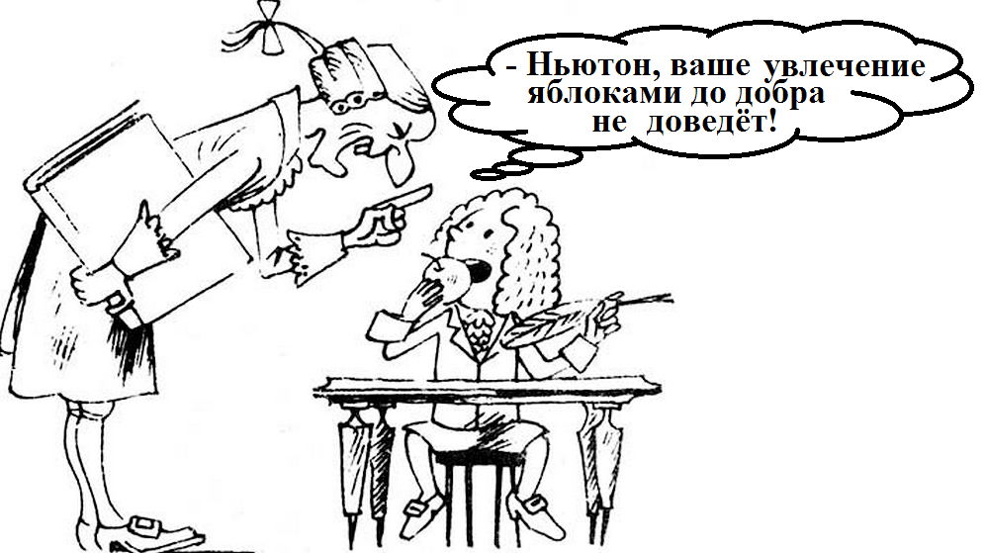
Нельзя попробовать яблоко для вас

Slide 4
Познавательные учебные действия – что это?
совокупность приёмов личностного, коммуникационного и обучающего характера, основная цель которых состоит в формировании у ребёнка навыков познания окружающей действительности

Slide 5
Цель:
Предполагается, что к окончанию МК вы…
- сможете назвать виды познавательных учебных действий;
определите наиболее эффективные приёмы (не менее 3) для формирования этих действий;
проверите приёмы на практике.

Slide 6
На мастер-классе я хотел(а) бы…
определить…
узнать…
понять…
проверить…
…

Slide 7
Приёмы и средства, способствующие повышению уровня сформированности навыков мыслительных операций

Slide 8
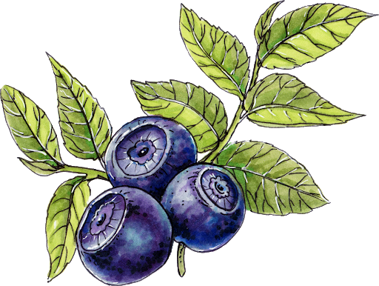
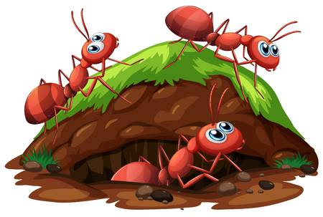
?

Slide 9
Приём «Гексы»
Алгоритм работы:
Соединяете гранями гексы, между которыми есть взаимосвязь.
2) Если гексы соединяются 2-мя (3-мя) гранями, то и взаимосвязей должно быть столько же.
3) Выстраивать можно любые фигуры: как линии, так и соты.

Slide 10
Приёмы и средства, способствующие повышению уровня сформированности навыков мыслительных операций:
аналитико-синтетическая деятельность;
сравнение и классификация объектов и явлений по определённым признакам;
обобщение.

Slide 11
Приёмы и средства, содействующие формированию навыков работы с информацией

Slide 12
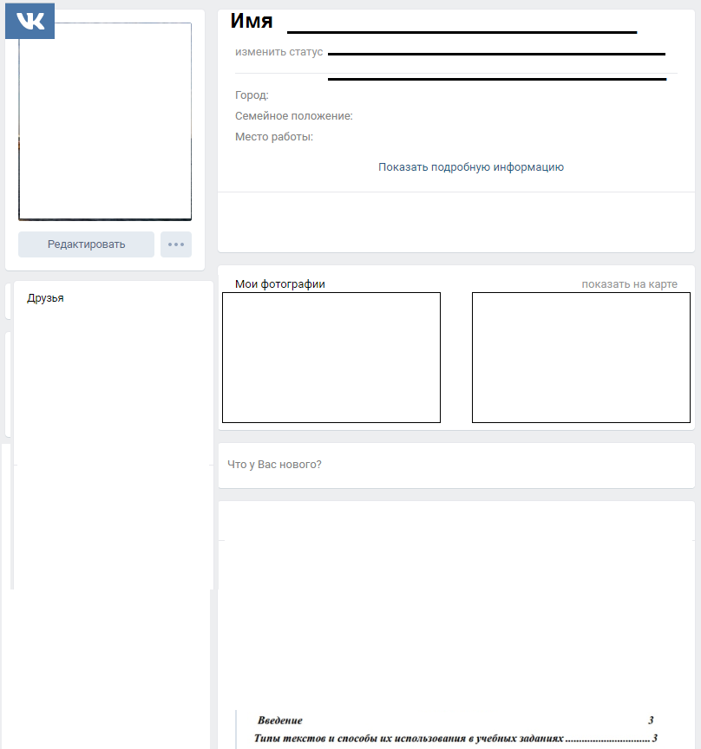
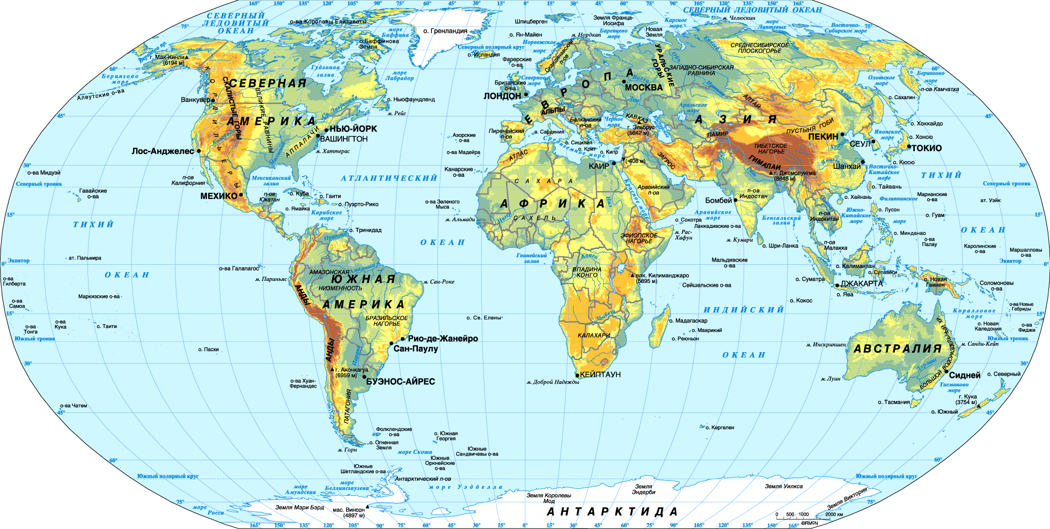
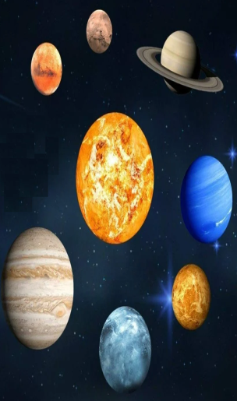
Приём
«Страница в соцсетях»

Slide 13
Приёмы и средства, способствующие повышению уровня сформированности навыков мыслительных операций:
аналитико-синтетическая деятельность;
сравнение и классификация объектов и явлений по определённым признакам;
обобщение.
Приёмы и средства, содействующие формированию навыков работы с информацией:
поиск информации;
выделение главного;
преобразование;
представление информации.

Slide 14
Приёмы и средства, содействующие формированию умения представлять информацию в виде модели

Slide 15
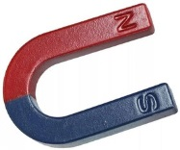
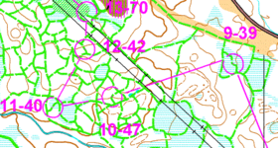
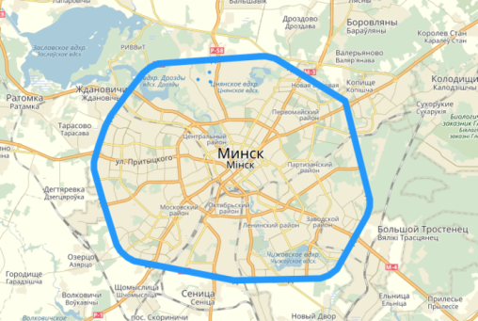
Приём «Пиктографическое письмо»
Компас – это прибор с намагниченной стрелкой, который указывает направление на магнитный север Земли. Чаще всего его используют для ориентирования на местности. При прогулке по лесу за грибами можно просто отслеживать направление своего движения, чтобы не заблудиться. Можно использовать этот полезный прибор для быстрого поиска заданного на карте объекта.
С

Slide 16
Приёмы и средства, способствующие повышению уровня сформированности навыков мыслительных операций:
аналитико-синтетическая деятельность;
сравнение и классификация объектов и явлений по определённым признакам;
обобщение.
Приёмы и средства, содействующие формированию навыков работы с информацией:
поиск информации;
выделение главного;
преобразование;
представление информации.
Приёмы и средства, содействующие формированию умения представлять информацию в виде модели:
предметное моделирование;
знаково-символьное моделирование.

Slide 17
Познавательные учебные действия – что это?
совокупность приёмов личностного, коммуникационного и обучающего характера, основная цель которых состоит в формировании у ребёнка навыков познания окружающей действительности

Slide 18
Нельзя попробовать яблоко для вас

